Slide 1
מצגת מלווה מַדָּע וְטֶכְנוֹלוֹגְיָה לְכִתָּה ב חוֹמָרִים סָבִיב
פֶּרֶק רִאשׁוֹן: חוֹמָרִים וּתְכוּנוֹתֵיהֶם
צף ושוקע (עמודים 42-36)
Notes:
החוברת עוסקת בהיכרות של מגוון החומרים המצויים בסביבתנו ותכונותיהם, תוך הדגשת האחריות המוטלת על האדם להשתמש בחומרים בצורה מושכלת ומתחשבת בסביבה. כמו כן החוברת עוסקת בקשר שבין תכונות חומרים לבין השימוש בהם להכנת מוצרים.
בתת פרק זה יכירו התלמידים תכונות חומרים שאפשר לגלות באמצעות בדיקות שונות, תכונות כמו ציפה.

Slide 2
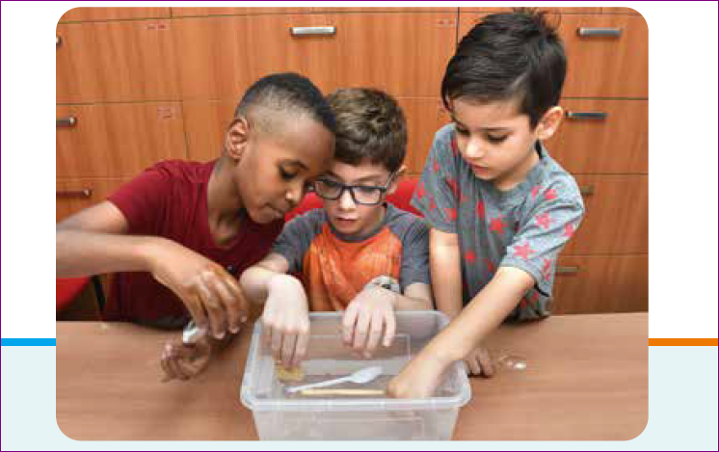
צָף אוֹ שׁוֹקֵעַ?(עמוד 36)
מְשִׂימָה: מִי צָף וּמִי שׁוֹקֵעַ בְּמַיִם?
Notes:
יש לזכור שציפה היא תכונה של גוף. היא נקבעת לפי צפיפות החומר שממנו עשוי וכן מצורתו. צפיפות היא התכונה של החומר. לתלמידים בכיתה ב המושג צפיפות מופשט, ולכן אפשר להסביר להם שכאשר דנים בציפה הכוונה לציפה של גוש רציף של החומר ולא לגוף חלול.
יש ערך בחקירת חפצים מהסביבה בגילאים צעירים. יחד עם זאת, אפשר להשתמש במוטות החומרים של ניסוי התכונות (עמ' 27) במקום או בנוסף להצפת החפצים.
להתנסות יש להביא רק חפצים שאינם חלולים. אפשר להשתמש בניסוי בחפצים אחרים שהתלמידים יביאו.

Slide 3
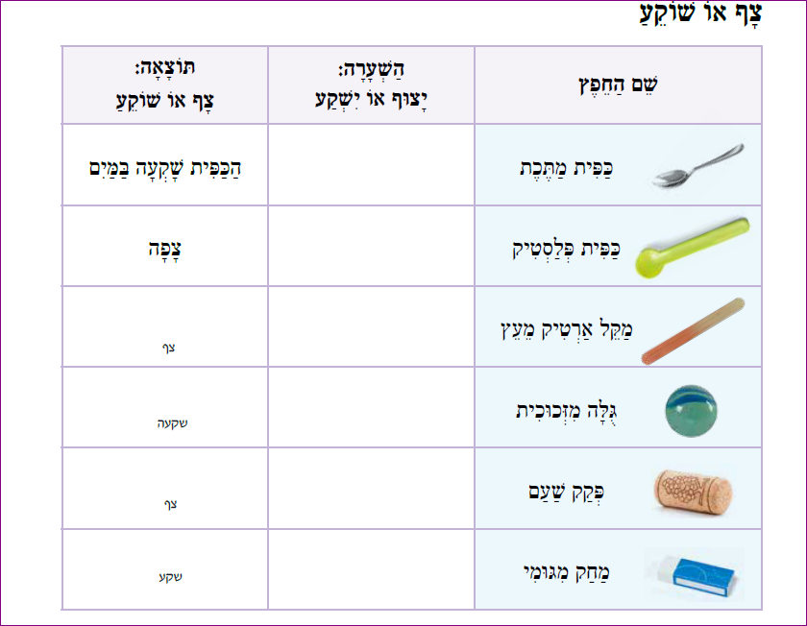
ארגון השערות ותוצאות בטבלה (עמוד 37)
Notes:
אפשר ליצור במחברת או בדף עבודה טבלה של חפצים אחרים ולמלא אותה.
מיומנות ארגון נתונים ומידע בטבלה עוזרת לארגון וסדר. עוזרת להשוואה ולהסקת מסקנות (מה למדתי?)
מיומנות העלאת ההשערות היא מיומנות חקר חשובה. יש להבחין בין השערה לניחוש.

Slide 4
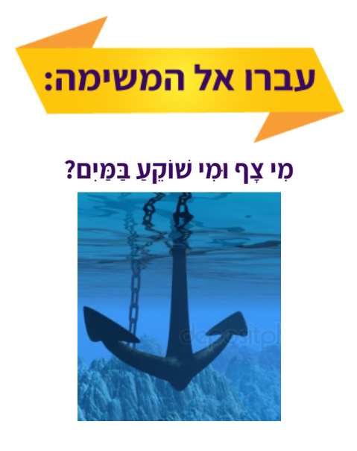
Notes:
באתר במבט מקוון, בספר הדיגיטלי, בעמוד 37, משימה: מי צף? מי שוקע?.

Slide 5
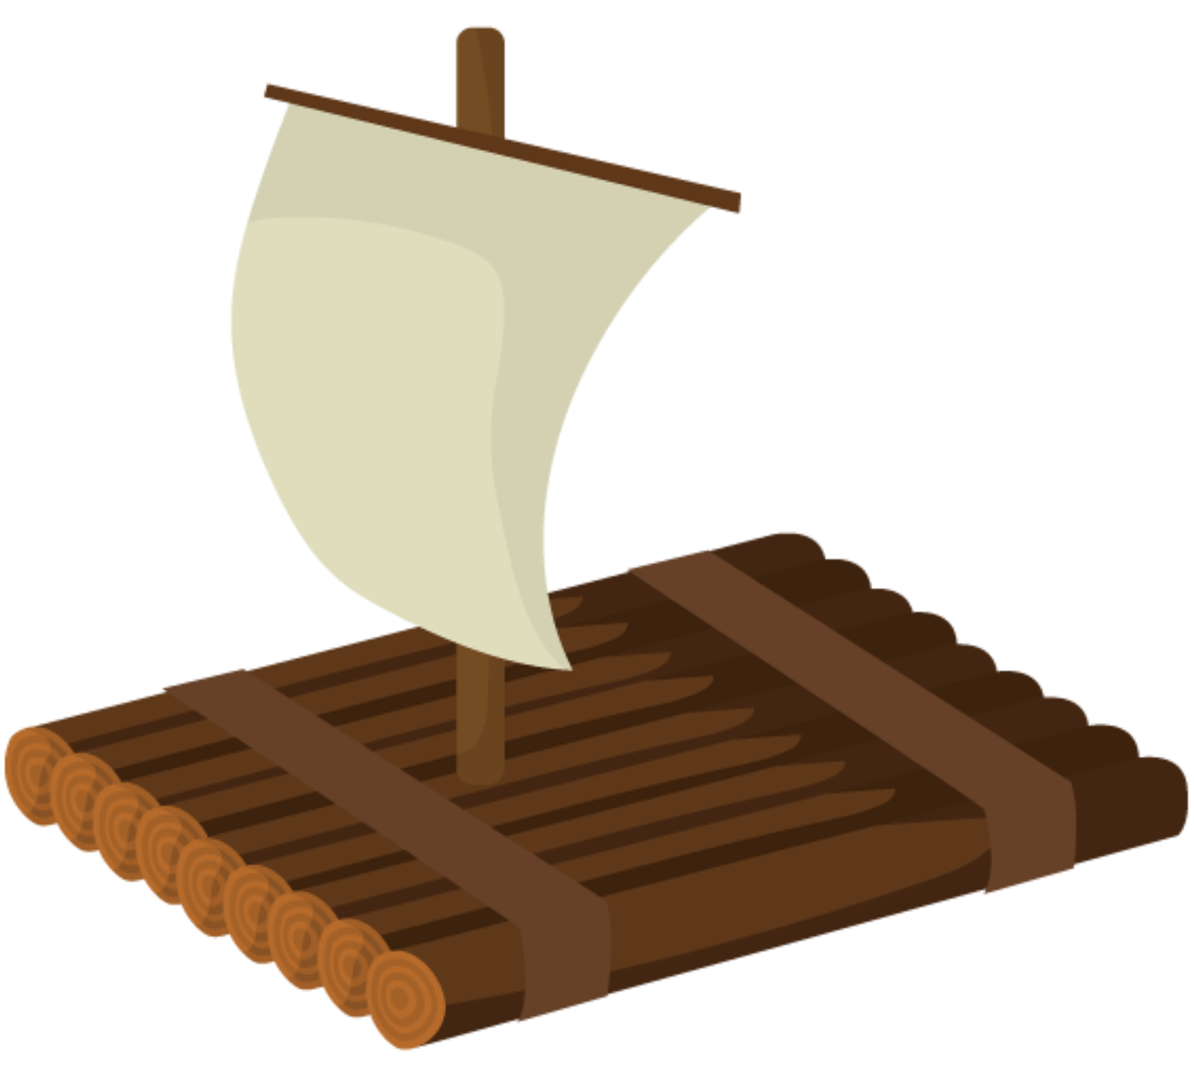
מִשְתַמְּשִים בִּתְכוּנַת הַצִִּיפָה (עמודים 42-36)
הָרַפְסוֹדָה – כְּלִי שַׁיִט עַתִּיק
מקור התמונה: pixabay
Notes:
מאז ומעולם הייתה הטכנולוגיה חלק בלתי נפרד מהתרבות האנושית. תחילת ימיה במעשיו של האדם החושב (אבנים מסותתות לצרכים שונים, ציורי מערות ועוד).
מהות הטכנולוגיה: הבנת החשיבות שיש לחקר המדעי להבנת תופעות ותהליכים בסביבה ולפיתוח טכנולוגי המספק צרכים אנושיים ומרחיב את היכולת האנושית.
בניית הרפסודה נועדה להמחיש לתלמידים עיקרון טכנולוגי מרכזי, ולפיו האדם מנצל ידע שהתקבל בחקירה מדעית בדבר תכונת החומר (ציפה) ומתאים אותו לתכונת המוצר שהוא מייצר (רפסודה).

Slide 6
מְשִׂימָה: כֵּיצָד בּוֹנִים רַפְסוֹדָה? (עמודים 42-39)
שָׁלָב א: הֲכָנַת מִשְׁטַח הָרַפְסוֹדָה (עמוד 40)
Notes:
משימת עשיינות (מייקר).
מומלץ להכניס את מקלות העץ לקערת מים לכמה שעות. לאחר ספיגת המים המקלות יהיה גמישים יותר. כך יהיה קל יותר לסדר אותם בצורה של שתי וערב.

Slide 7
עמוד 41

Slide 8
עמוד 41
Notes:
לתלמידים מתעניינים ומתקדמים אפשר להציע להכין מצגת של כלי תחבורה שונים שצפים על המים.

Slide 9
עמוד 42
Notes:
אפשר לחזור לניסוי המוטות ולבדוק ציפה של מוט זכוכית לעומת ציפה של בקבוקון סגור על פני המים.

Slide 10
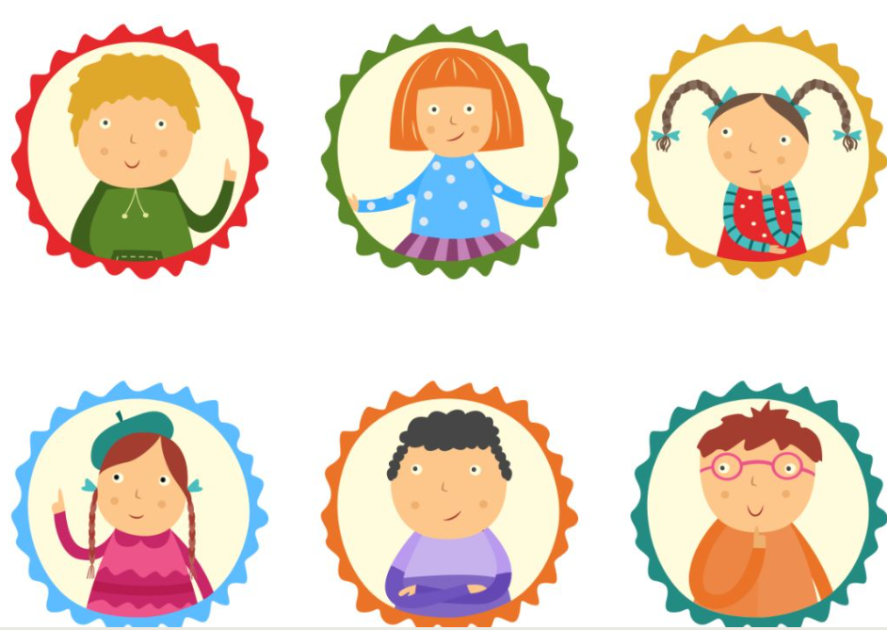
Notes:
באתר במבט מקוון, יחידת תוכן טכנולוגיה, משימה: מסע חשיבה.
המשימה לוקחת את התלמידים למסע דמיוני שבו הם מתבקשים להעלות רעיונות לפתרון בעיה (חציית נהר).

Slide 11
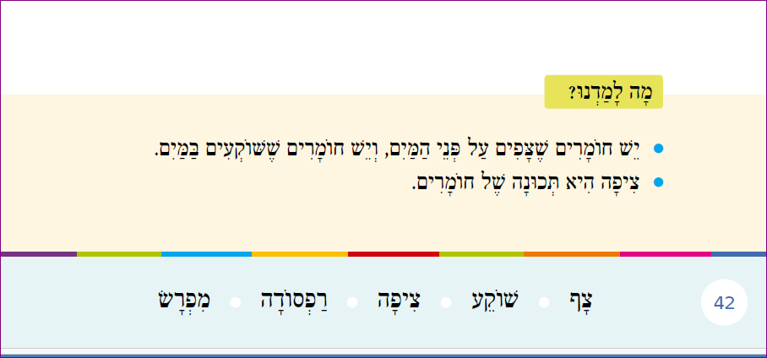
מָה לָמדְנוּ? (עמוד 42)
Notes:
משלימים מילים חסרות בהיגדי הסיכום:
יֵשׁ חֲפָצִים שֶׁ_____ בַּמַּיִם, וְיֵשׁ חֲפָצִים שֶׁ______ בַּמַּיִם.
הַ____ מִמֶּנּוּ עָשׂוּי הַחֵפֶץ, הַ____ שֶׁלּוֹ וְצוּרָתוֹ, קוֹבְעִים אִם הַחֵפֶץ יָצוּף עַל הַמַּיִם.
מחברים שאלות על היגדי הסיכום.
לדוגמה: מה קובע/ משפיע אם חפץ ישקע או יצוף?

